Slide 1
Проект бюджета Кукморского муниципального района на 2023год и на плановый период 2024 и 2025 годов

Slide 2
Формирование и исполнение бюджета
Формирование и исполнение бюджета Кукморского муниципального района осуществляется в соответствии с:
Бюджетным кодексом Российской Федерации;
Бюджетным кодексом Республики Татарстан;
Налоговым кодексом Российской Федерации;
Законом Республики Татарстан о бюджете Республики Татарстан;
Положением о бюджетном процессе в Кукморском муниципальном районе;
Прогнозом социально-экономического развития Кукморского муниципального района.

Slide 3
Основные направления бюджетной политики
Основными направлениями бюджетной политики Кукморского муниципального района являются:
- усиление социальной направленности бюджета;
- применение методов бюджетирования, ориентированных на результат;
- программно-целевой принцип через распределение бюджетных средств по ведомственным и долгосрочным целевым программам;
- повышение эффективности работы муниципальных учреждений, направленное на обеспечение доступности и рост качества предоставления муниципальных услуг;
- совершенствование правового положения муниципальных учреждений;
- применение нормативного механизма финансирования муниципальных учреждений;
- непринятие бюджетных обязательств, не обеспеченных источниками финансирования;
- совершенствование подходов к осуществлению муниципальных закупок товаров, работ и услуг.

Slide 4
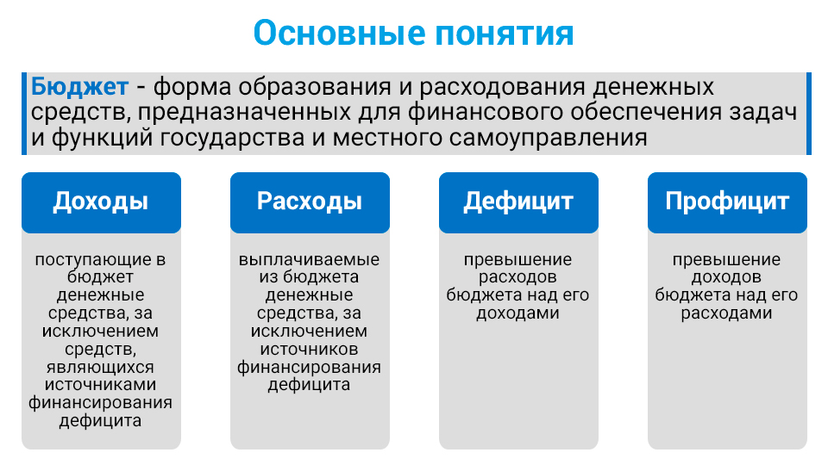


Slide 5
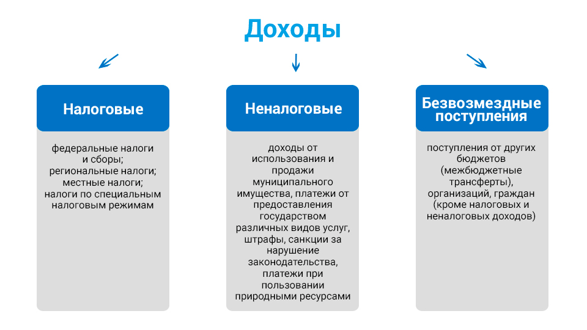

Slide 6
Безвозмездные поступления включают в себя:
Межбюджетные трансферты - средства, предоставляемые одним бюджетом бюджетной системы Российской Федерации другому бюджету бюджетной системы Российской Федерации
Дотации - межбюджетные трансферты, предоставляемые на безвозмездной и безвозвратной основе без установления направлений их использования
Субсидии - межбюджетные трансферты, предоставляемые бюджетам субъектов Российской Федерации в целях софинансирования расходных обязательств, возникающих при выполнении полномочий органов государственной власти субъектов Российской Федерации по предметам ведения субъектов Российской Федерации и предметам совместного ведения Российской Федерации и субъектов Российской Федерации, и расходных обязательств по выполнению полномочий органов местного самоуправления по вопросам местного значения
Субвенции - межбюджетные трансферты, предоставляемые бюджетам субъектов Российской Федерации в целях финансового обеспечения расходных обязательств субъектов Российской Федерации и (или) муниципальных образований, возникающих при выполнении полномочий Российской Федерации, переданных для осуществления органам государственной власти субъектов Российской Федерации и (или) органам местного самоуправления в установленном порядке

Slide 7
Основные характеристики бюджета Кукморского муниципального района на 2023-2025годы
 | 2023год | 2024год | 2025год
Доходы, тыс.руб | 1 840 259,9 | 1 837 122,3 | 1 851 280,7
Расходы, тыс.руб | 1 840 259,9 | 1 837 122,3 | 1 851 280,7
Профицит (дефицит), тыс.руб | 0,00 | 0,00 | 0,00

Slide 8
Сведения о доходах бюджета муниципального района
Наименование | КВД | 2023г (тыс.руб.) | 2024г(тыс.руб) | 2025г(тыс.руб)
ИТОГО ДОХОДОВ |  | 1 840 259,9 | 1 837 122,3 | 1 851 280,7
НАЛОГОВЫЕ ДОХОДЫ |  | 592 457,3 | 616 379,4 | 646 015,4
Налоги на прибыль, доходы | 1 01 00000 00 0000 000 | 518 850,0 | 541 679,4 | 568 763,4
Налоги на товары (работы, услуги), реализуемые на территории РФ | 1 03 00000 00 0000 000 | 31 600,0 | 31 200,0 | 32 200,0
Налоги на совокупный доход | 1 05 00000 00 0000 000 | 37 317,3 | 38 810,0 | 40 362,0
Налоги, сборы и регулярные платежи за использование природными ресурсами | 1 07 00000 00 0000 000 | 343,0 | 343,0 | 343,0
Государственная пошлина по делам, рассматриваемым в судах общей юрисдикции, мировыми судьями | 1 08 00000 00 0000 000 | 4 347,0 | 4347,0 | 4 347,0
НЕНАЛОГОВЫЕ ДОХОДЫ |  | 17 380,0 | 17 581,0 | 17 715,0
Доходы от использования имуществ, находящегося в государственной и муниципальной собственности | 1 11 00000 00 0000 000 | 8 908,0 | 8 961,0 | 9 087,0
Платежи при пользовании природными ресурсами | 1 12 00000 00 0000 000 | 1 393,0 | 1 393,0 | 1 393,0
Доходы от продажи материальных и нематериальных активов | 1 14 00000 00 0000 000 | 6 959,0 | 7 100,0 | 7 100,0
Штрафы, санкции, возмещение ущерба | 1 16 00000 00 0000 000 | 120,0 | 127,0 | 135,0
БЕЗВОЗМЕЗДНЫЕ ПОСТУПЛЕНИЯ |  | 1 230 422,6 | 1 203 161,9 | 1 187 550,3
Дотации бюджетам субъектов РФ и муниципальных образований | 202 100000 05 0000 000 | 25 155,7 | 36 377,5 | 56 807,0
Субсидии бюджетам субъектов РФ и муниципальных образований | 2 02 20000 05 0000 000 | 642 602,4 | 598 870,0 | 559 682,3
Субвенции бюджетам субъектов РФ и муниципальных образований | 2 02 30000 05 0000 000 | 554 543,5 | 558 649,3 | 559 907,4
Иные межбюджетные трансферты | 2 02 40000 05 0000 000 | 8 121,0 | 9 265,1 | 11 153,6

Slide 10
Классификация расходов бюджета
Расходы бюджета распределяются по единой классификации для бюджетов бюджетной системы РФ, включающей 14 разделов:
01 Общегосударственные вопросы
02 Национальная оборона
03 Национальная безопасность и правоохранительная деятельность
04 Национальная экономика
05 Жилищно-коммунальное хозяйство
06 Охрана окружающей среды
11 Физическая культура и спорт
07 Образование
08 Культура, кинематография
09 Здравоохранение
10 Социальная политика
13 Обслуживание государственного(муниципального) долга
14 Межбюджетные трансферты общего характера бюджетам бюджетной системы РФ
12 Средства массовой информации

Slide 11
Сведения о расходах бюджета муниципального района
Наименование | Раздел, подраздел | 2023г (тыс.руб) | 2024г(тыс.руб) | 2025г(тыс.руб)
ИТОГО РАСХОДОВ |  | 1 840 259,9 | 1 837 122,3 | 1 851 280,7
ОБЩЕГОСУДАРСТВЕННЫЕ ВОПРОСЫ | 0100 | 75 638,7 | 75 936,0 | 77 337,1
Функционирование высшего должностного лица субъекта РФ и муниципального образования | 0102 | 1 601,0 | 1 601,0 | 1 601,0
Функционирование законодательных (представительных) органов государственной власти и представительных органов муниципальных образований | 0103 | 9 817,0 | 9 817,0 | 9 817,0
Функционирование Правительства РФ, высших исполнительных органов государственной власти субъектов РФ, местных администраций | 0104 | 27 148,5 | 27 433,4 | 28 661,5
Судебная система | 0105 | 4,7 | 3,6 | 3,3
Обеспечение деятельности финансовых, налоговых и таможенных органов и органов финансового надзора | 0106 | 4 648,7 | 4 648,7 | 4 648,7
Резервные фонды | 0111 | 5 845,7 | 5 845,7 | 5 845,7
Другие общегосударственные вопросы | 0113 | 26 573,1 | 26 586,6 | 26 759,9
НАЦИОНАЛЬНАЯ ОБОРОНА | 0200 | 4 045,5 | 4 236,0 | 4 391,9
Мобилизационная и вневойсковая подготовка | 0203 | 4 045,5 | 4 236,0 | 4 391,9
НАЦИОНАЛЬНАЯ БЕЗОПАСНОСТЬ И ПРАВООХРАНИТЕЛЬНАЯ ДЕЯТЕЛЬНОСТЬ | 0300 | 4 264,4 | 4 286,6 | 4 374,0
Защита населения и территории от чрезвычайных ситуаций природного и техногенного характера, пожарная безопасность | 0310 | 3 509,1 | 3 531,3 | 3 618,7
Другие вопросы в области национальной безопасности и правоохранительной деятельности | 0314 | 755,3 | 755,3 | 755,3
НАЦИОНАЛЬНАЯ ЭКОНОМИКА | 0400 | 35 128,6 | 34 728,6 | 35 728,6
Сельское хозяйство и рыболовство | 0405 | 2 232,2 | 2 232,2 | 2 232,2
Водное хозяйство | 0406 | 381,9 | 381,9 | 381,9
Транспорт | 0408 | 656,6 | 656,6 | 656,6
Дорожное хозяйство (дорожные фонды) | 0409 | 31 857,9 | 31 457,9 | 32 457,9
ЖИЛИЩНО-КОММУНАЛЬНОЕ ХОЗЯЙСТВО | 0500 | 40 293,0 | 32 893,2 | 33 887,1
Жилищное хозяйство | 0501 | 37 638,0 | 30 238,2 | 31 232,1
Благоустройство | 0503 | 2 655,0 | 2 655,0 | 2 655,0
ОХРАНА ОКРУЖАЮЩЕЙ СРЕДЫ | 0600 | 1 736,0 | 1 736,0 | 1736,0
Охрана объектов растительного и животного мира и среды их обитания | 0603 | 1 736,0 | 1 736,0 | 1736,0
ОБРАЗОВАНИЕ | 0700 | 1 321 181,5 | 1 325 278,3 | 1 332 575,8
Дошкольное образование | 0701 | 235 255,4 | 235 255,4 | 235 255,4
Общее образование | 0702 | 984 097,8 | 988 209,4 | 995 424,9
Дополнительное образование детей | 0703 | 54 986,0 | 54 986,0 | 54 986,0
Молодежная политика и оздоровление детей | 0707 | 29 307,5 | 29 292,7 | 29 374,7
Другие вопросы в области образования | 0709 | 17 534,8 | 17 534,8 | 17 534,8
КУЛЬТУРА, КИНЕМАТОГРАФИЯ | 0800 | 198 551,6 | 198 334,1 | 199 546,1
Культура | 0801 | 198 551,6 | 198 334,1 | 199 546,1
ЗДРАВООХРАНЕНИЕ | 0900 | 909,6 | 943,2 | 979,1
Санитарно-эпидемиологическое благополучие | 0907 | 909,6 | 943,2 | 979,1
СОЦИАЛЬНАЯ ПОЛИТИКА | 1000 | 33 384,9 | 34 338,6 | 35 252,9
Охрана семьи и детства | 1004 | 33 384,9 | 34 338,6 | 35 252,9
ФИЗИЧЕСКАЯ КУЛЬТУРА И СПОРТ | 1100 | 75 682,2 | 75 679,5 | 76 227,4
Физическая культура | 1101 | 74 284,0 | 74 281,3 | 74 829,2
Массовый спорт | 1102 | 1 398,2 | 1 398,2 | 1 398,2
МЕЖБЮДЖЕТНЫЕ ТРАНСФЕРТЫ ОБЩЕГО ХАРАКТЕРА БЮДЖЕТАМ СУБЪЕКТОВ РФ И МУНИЦИПАЛЬНЫХ ОБРАЗОВАНИЙ | 1400 | 49 443,9 | 48 732,2 | 49 244,7
Дотации на выравнивание бюджетной обеспеченности субъектов РФ и муниципальных образований | 1401 | 49 443,9 | 48 732,2 | 49 244,7

